Slide 1

Nhiệt chào mừng các cô giáo về dự giờ
PTNT: KHÁM PHÁ KHOA HỌC
TÌM HIỂU MỘT SỐ PTGT ĐƯỜNG HÀNG KHÔNG
Lớp : Mầm 2
Giáo viên: Phạm Thị Hồng Tươi
Ngày dạy: 11/3/2025

Slide 2

* E1 (Thu hút, gắn kết)

Slide 3
* E2 + E3: (Khám phá)+ giải thích
Tìm hiểu về một số phương tiện giao thông đường hàng không

Slide 4
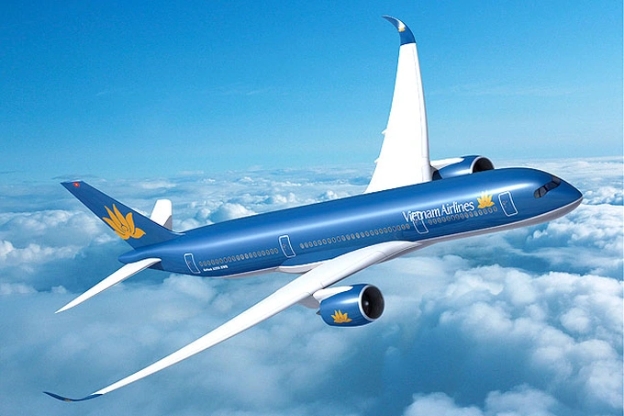

Slide 5
Cánh máy bay
Đầu máy bay
Đuôi máy bay
Thân máy bay

Slide 6

KHINH KHÍ CẦU

Slide 7

Túi khí
Lò đốt
GIỎ

Slide 8
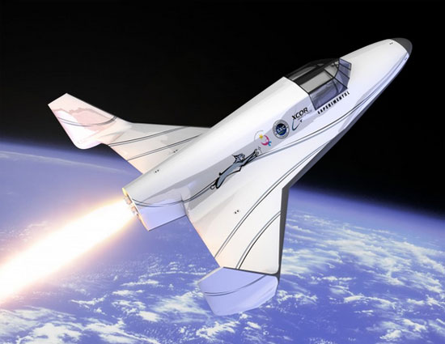
TÀU VŨ TRỤ

Slide 9
Thân
Đầu
Đuôi

Slide 10
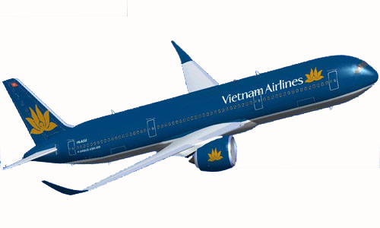
SO SÁNH

Slide 11
* E4: Củng cố/Mở rộng/Áp dụng:

Slide 12

MỞ RỘNG

Slide 13
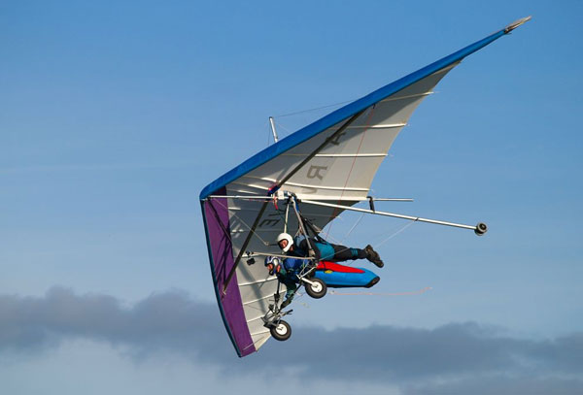
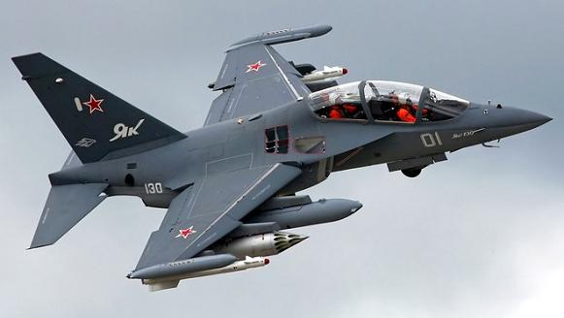
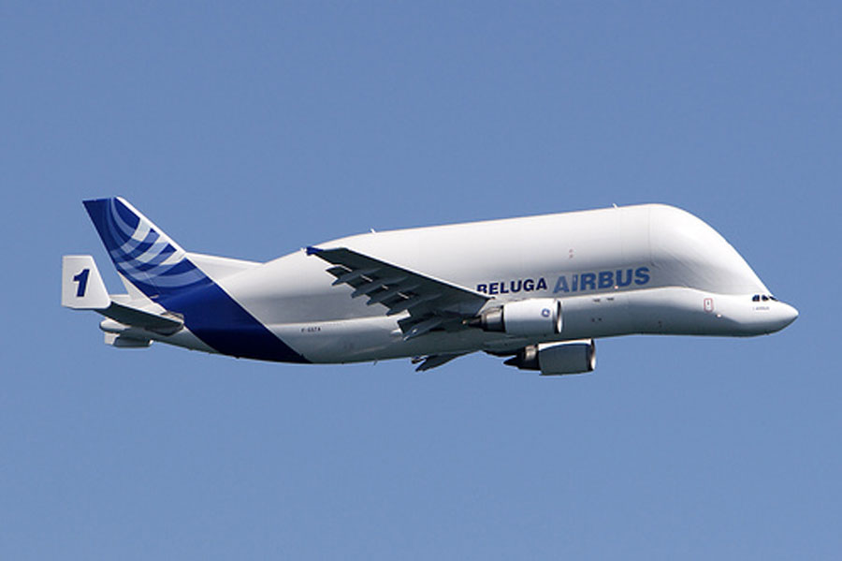
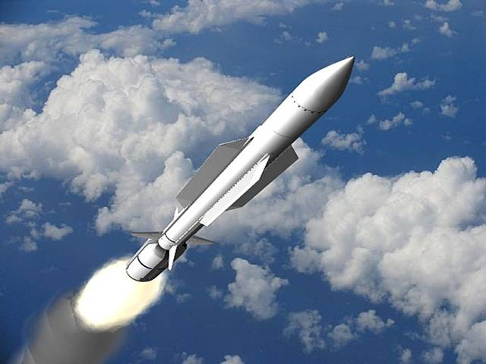

Slide 14

*TC1: “Chỉ nhanh nói đúng”

Slide 15

* Trò chơi 2 “bé nhanh tay nhanh mắt”
- Cách chơi: từng bạn trong các đội chơi lần lượt đi theo đường bay của các PTGT như đường đi của máy bay, đường đi của khinh khí cầu, đường đi của tàu vũ trụ lên tìm PTGT đường hàng không gắn lên bảng, sau đó đi về cuối hàng đứng. thời gian cho mỗi lần chơi là một bản nhạc. đội nào tìm được đúng và nhiều PTGT đường hàng không nhất đội đó chiến thắng.
- Luật chơi: Không được đi ra ngoài con đường của đội mình.

Slide 16
* E5: Đánh giá

